Slide 1
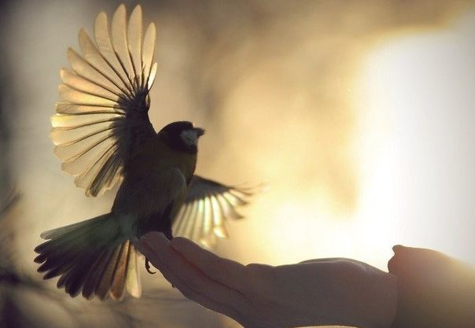
День птиц
Если вы поймали птицу, то не держите её в клетке, не делайте так, чтобы она захотела улететь от вас, но не могла. А сделайте так, чтобы она могла улететь, но не захотела.
Ошо

Slide 2
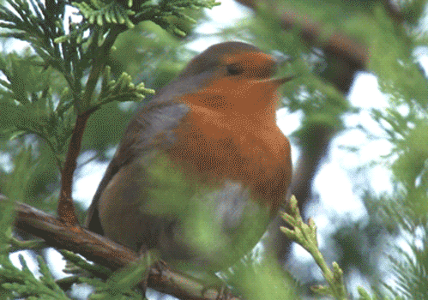
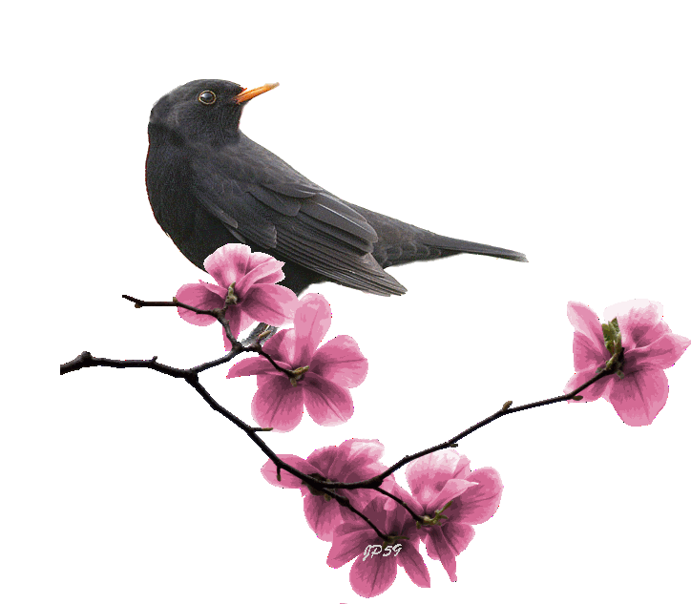
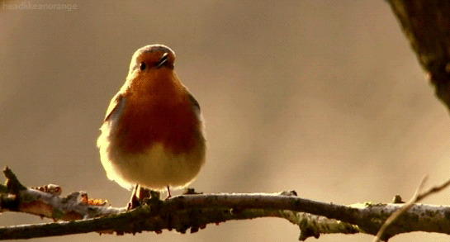
Международный день птиц - 1 апреля.

Slide 3
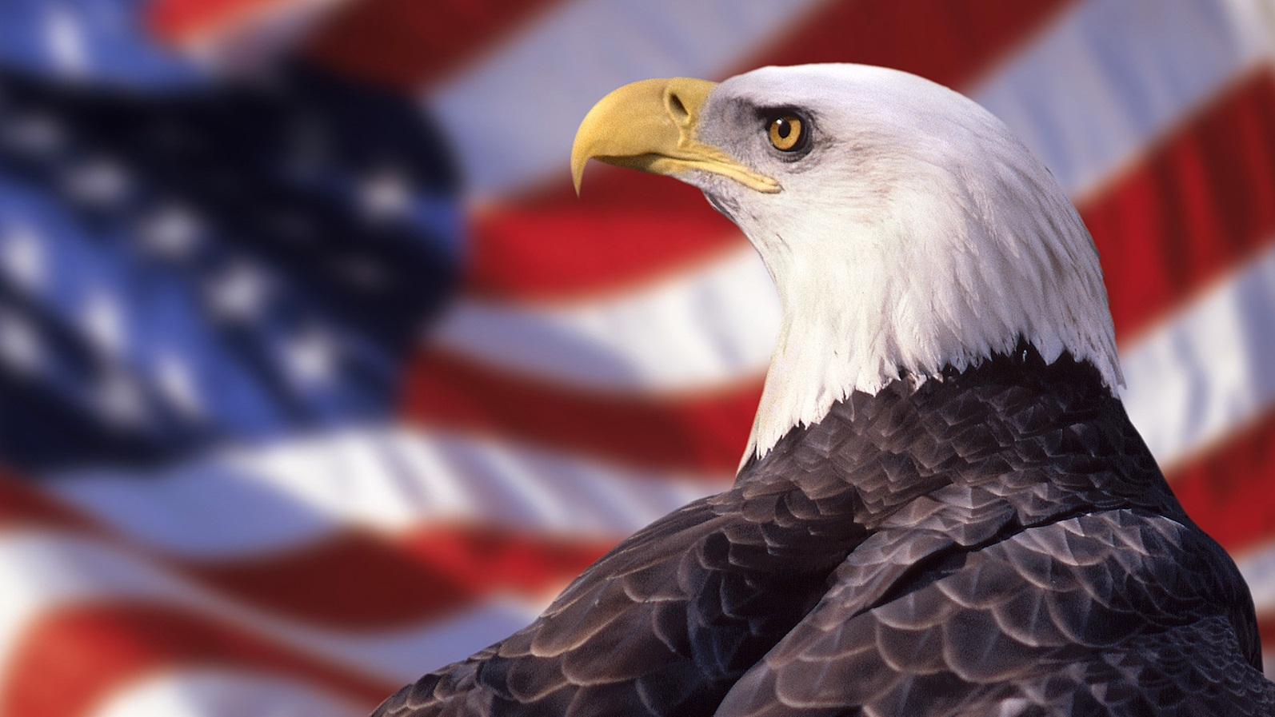
Впервые День птиц, как массовый детский праздник, стал проводиться в Соединенных Штатах Америки.

Slide 4
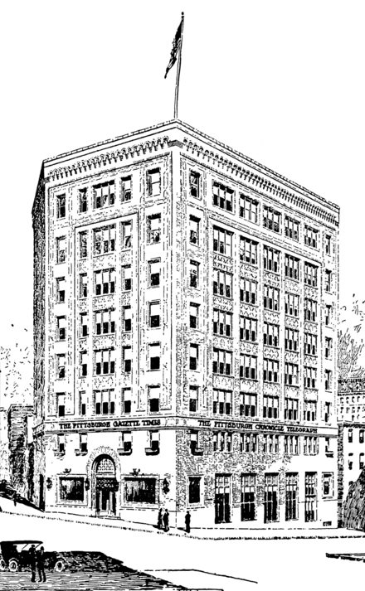
"Питтсбургская телеграфная хроника"

Slide 5
Первая книга по привлечению птиц — “Всеобщая защита птиц”

Slide 6
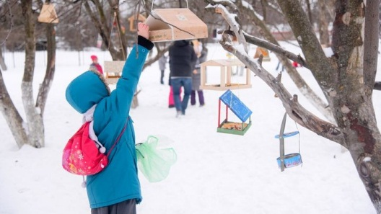

Slide 7
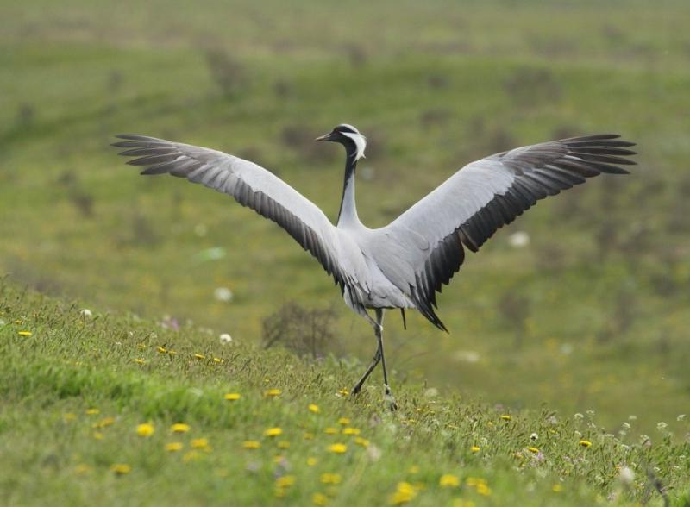

Slide 8
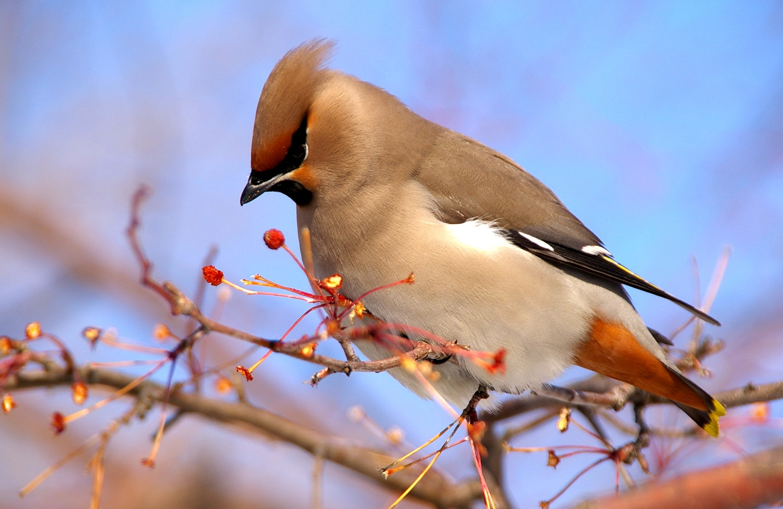

Slide 9
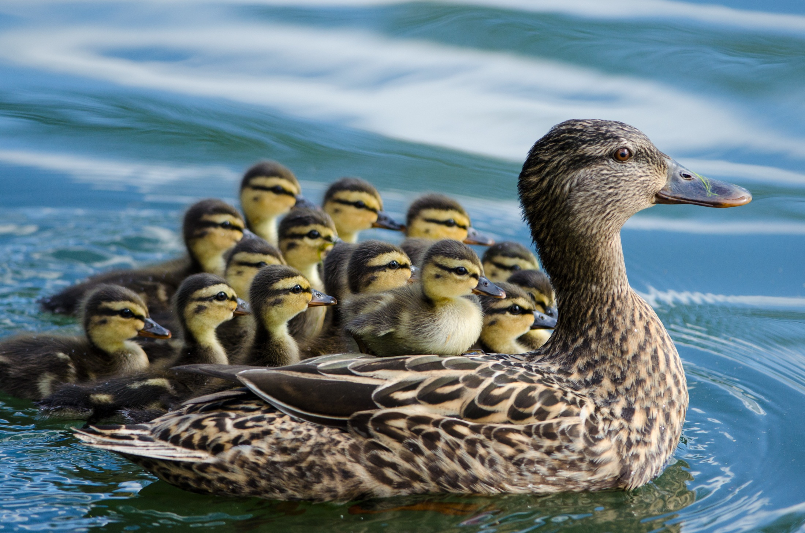

Slide 10
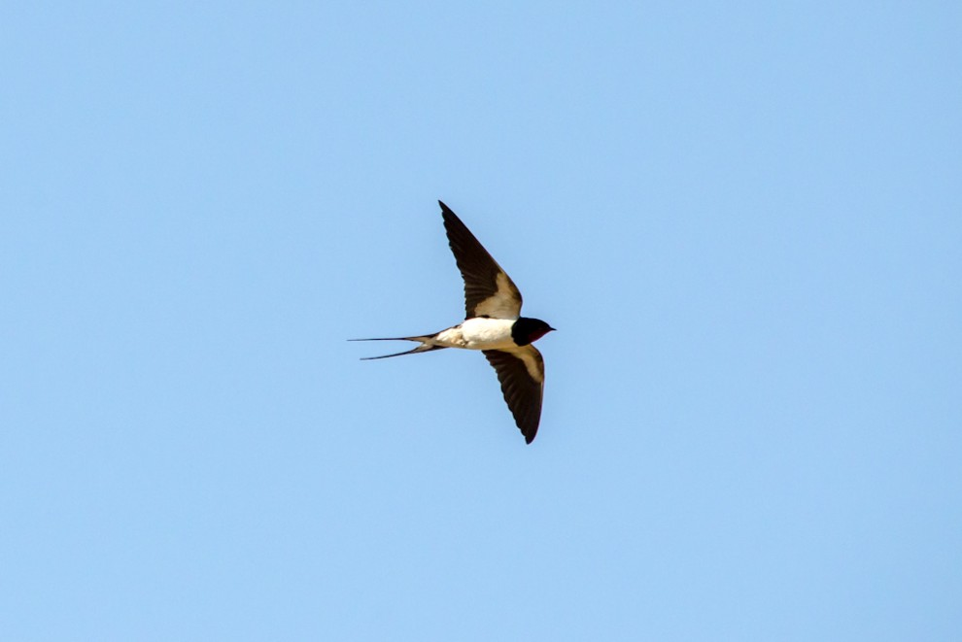

Slide 11
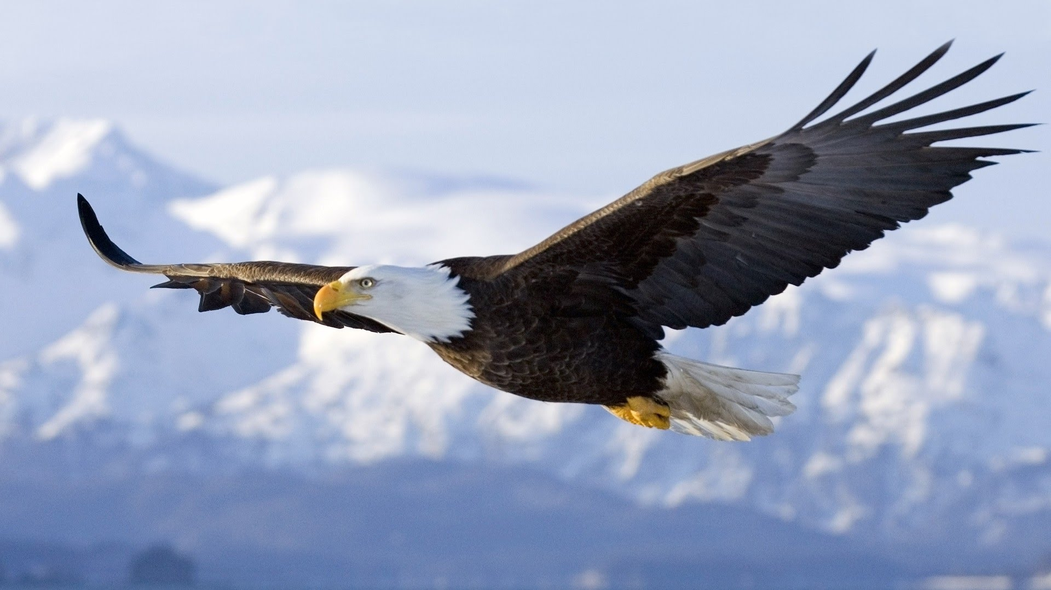

Slide 12
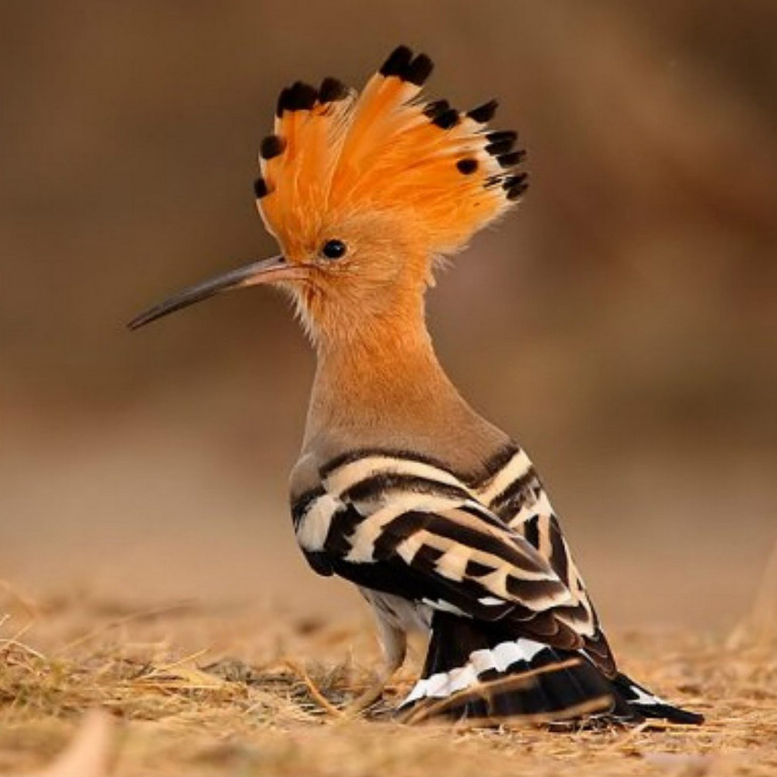

Slide 13
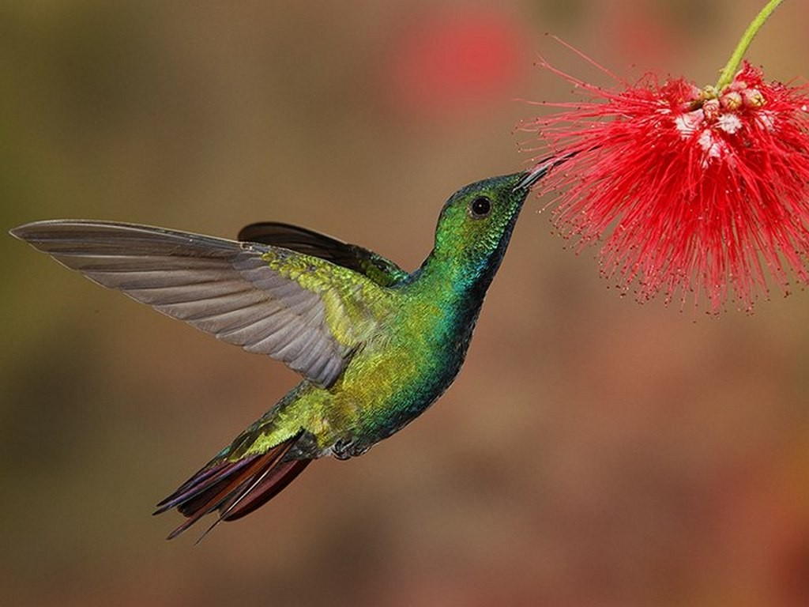

Slide 15
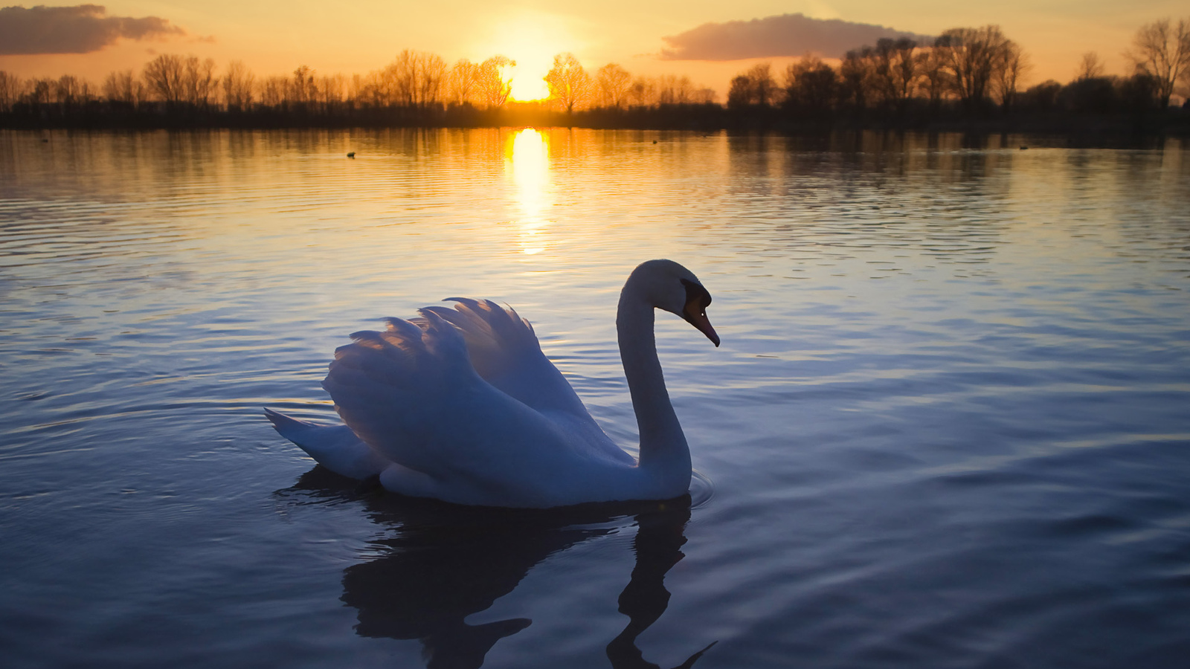

Slide 16
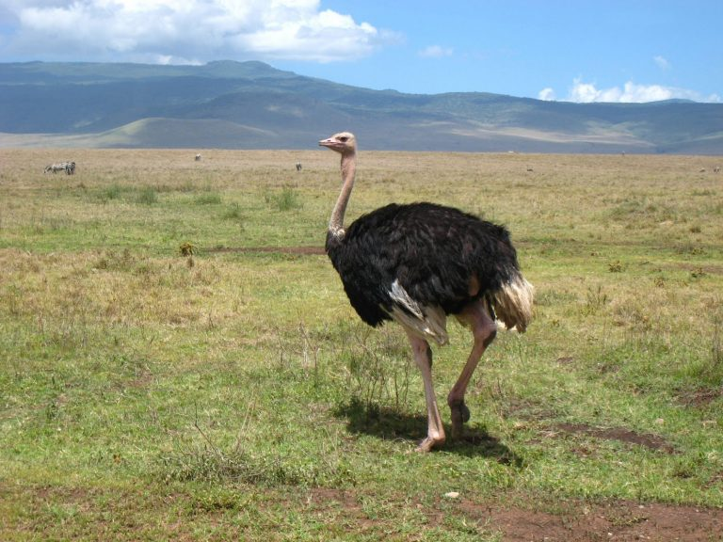

Slide 17
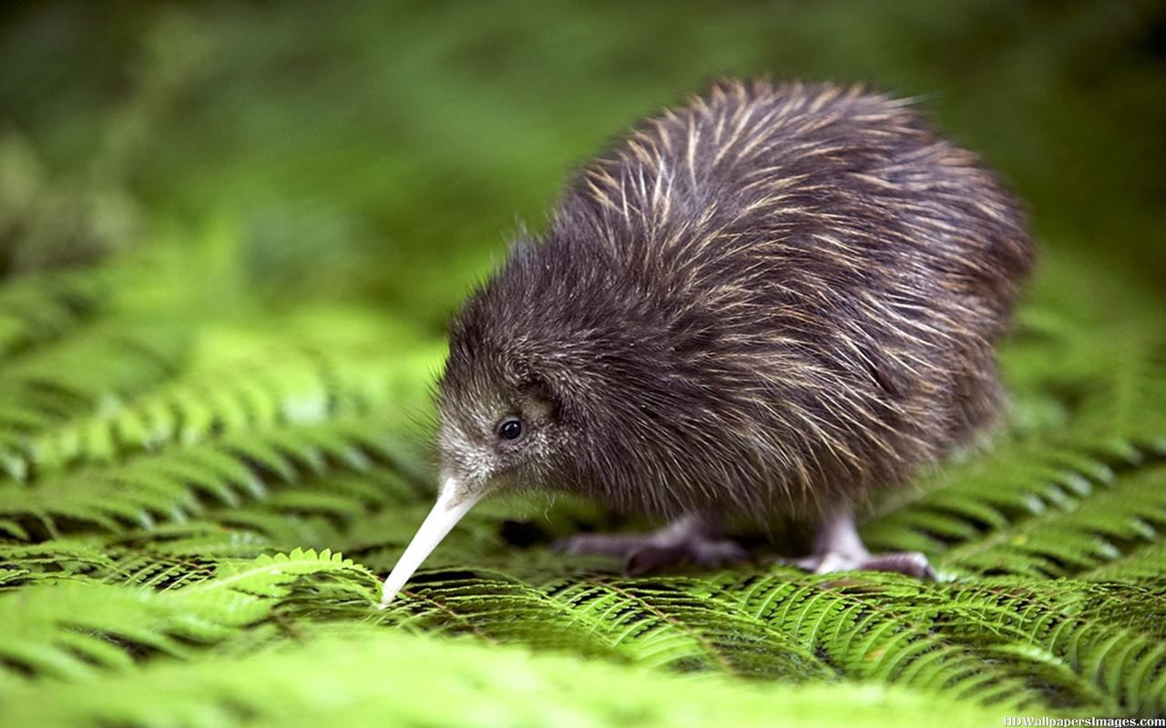

Slide 18
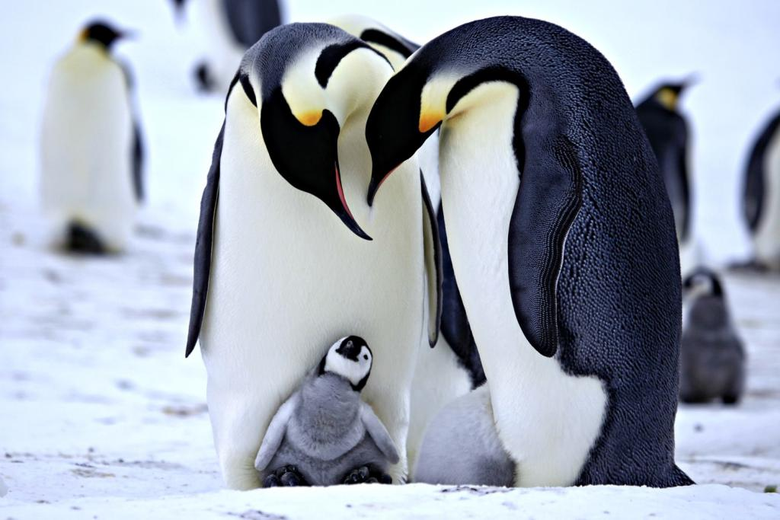

Slide 19
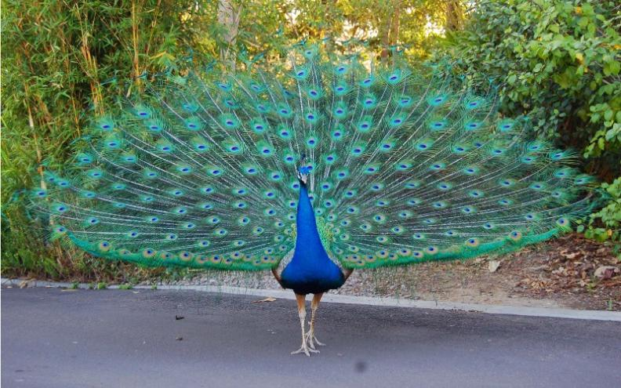

Slide 20
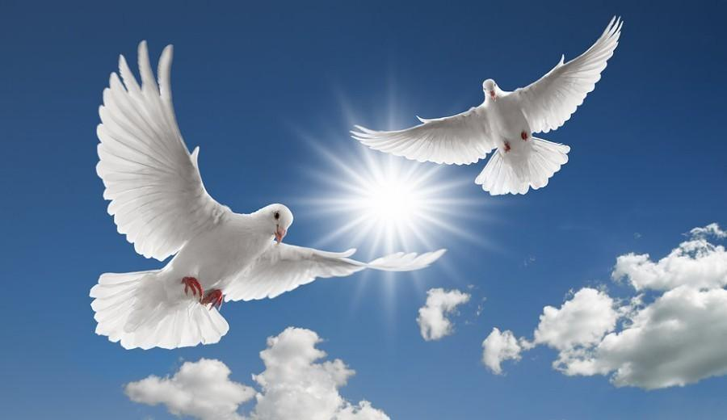

Slide 21
